Slide 1
Программы магистратуры «Автоматизация и управление»

Slide 2
Об учебных программах
Структура учебных программ
Особенности наших программ
Требования к поступающим

Slide 3
Об учебных программах
Разработаны совместно с работодателями (проф. ассоциациями)
Есть профильное и научное направления
Привлечение практиков к преподаванию

Slide 4
Об учебных программах
Структура учебных программ
Особенности наших программ
Требования к поступающим

Slide 5
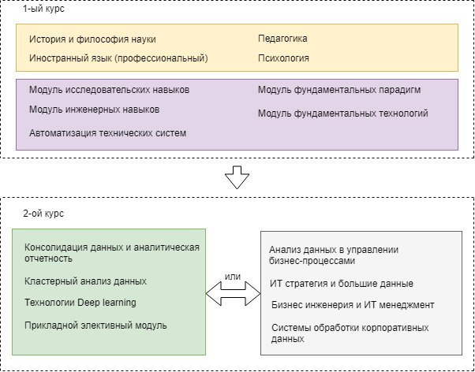
Программы магистратуры «AI and Big Data»

Slide 6
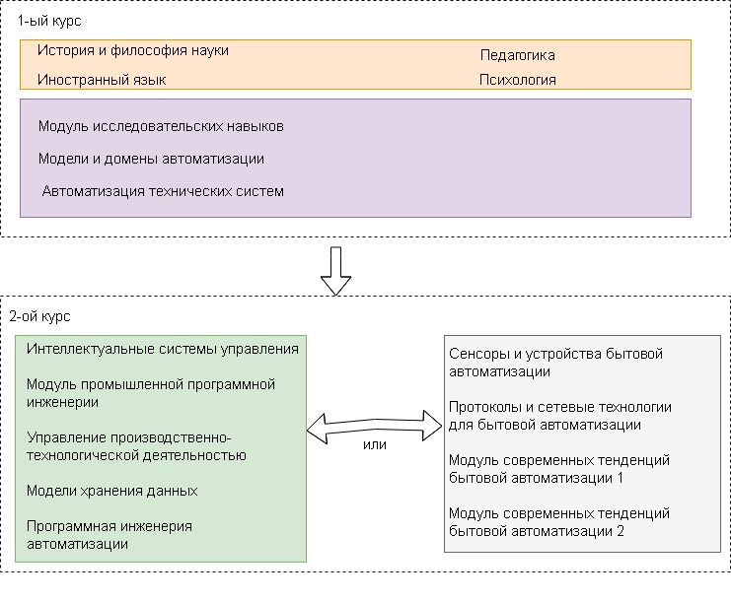
Программы магистратуры «АСУ и IoT»

Slide 7
Об учебных программах
Структура учебных программ
Особенности наших программ
Требования к поступающим

Slide 8
Особенность: Выгода партнеров
Практика и стажировка не дают гарантий качества работы студента
На выпуске студент – готовый работник, знакомый с распорядком, процессами и проектами фирмы
Студенты – сотрудники проекта
150 часов работы по проекту (4-5 месяцев)
Оценка менеджера проекта пойдет в диплом
Дополнительная мотивация менеджера проекта

Slide 9
Особенность: Выгода студента
Опыт работы до окончания ВУЗа
Возможность устроится на работу по месту обучения
Применение знаний на практике – их актуализация
Возможность выбрать карьерный путь с пониманием «реального мира»

Slide 10
Особенность: Выгода КазНУ
Постоянный диалог с работодателями
Подготовка более востребованных выпускников
Распространение знаний о реальном секторе среди ППС и студентов (формирование информационного поля)

Slide 11
Об учебных программах
Структура учебных программ
Особенности наших программ
Требования к поступающим

Slide 12
Требования к поступающим (знания)
AI and Big Data
Автоматизация и IoT
Программирование, Алгоритмы и структуры данных, Программная инженерия (основные этапы, инструменты)
Математический анализ, Линейная алгебра, Теория вероятности, Дискретная математика
Программирование, Программная инженерия (основные этапы, инструменты), Автоматика (датчики и манипуляторы)
Математический анализ, Линейная алгебра, Дискретная математика, Теория управления

